Slide 1


2017
Sıfır Atık Projesi
Gelecek nesillere temiz ve gelişmiş bir Türkiye ile yaşanabilir bir dünya bırakmak amacıyla Bakanlığımızca 2017 yılında Sıfır Atık Projesi başlatılmıştır.

Slide 2
Sıfır Atık Yönetmeliği
Sıfır Atık Yönetmeliği
12.07.2019 tarihinde yayımlandı.
Belgelendirme ile ilgili 15,16,17,18,19 maddeleri 12.01.2020 tarihinde yürürlüğe girdi.

Slide 3
KAPSAM
SIFIR ATIK YÖNETMELİĞİNİN
2. MADDESİNDE
BELİRTİLDİĞİ ÜZERE;
Sıfır atık yönetim sistemi kurulan yerlerde oluşan ATIKLAR ve 2/4/2015 tarihli ve 29314 sayılı Resmî Gazete’de yayımlanan Atık Yönetimi Yönetmeliğinin EK-4 atık listesinde yer alan ATIKLAR bu yönetmelik kapsamında olup sanayi işletmelerinden kaynaklanan atıklardan içerik veya yapısal olarak evsel nitelikli atıklara benzer olanlar hariç olmak üzere, bu işletmelerin faaliyetleri sonucunda oluşan proses atıkları Bakanlıkça kriterleri belirleninceye kadar bu Yönetmelikte tanımlanan sıfır atık belgesi kapsamında değerlendirilmez.
Sıfır Atık Yönetmeliği
12 Temmuz 2019 tarihli ve 30829 sayılı
Resmi Gazete'de yayımlanarak
yürürlüğe girmiştir.

Slide 4
Mevzuat
Yönetmelikte tanımlanmayan tehlikeli/tehlikesiz özellikteki diğer atıklar ile tıbbi atıkların yönetimi ilgili mevzuatı kapsamında sağlanarak sıfır atık yönetim sistemine dahil edilir.

Slide 5
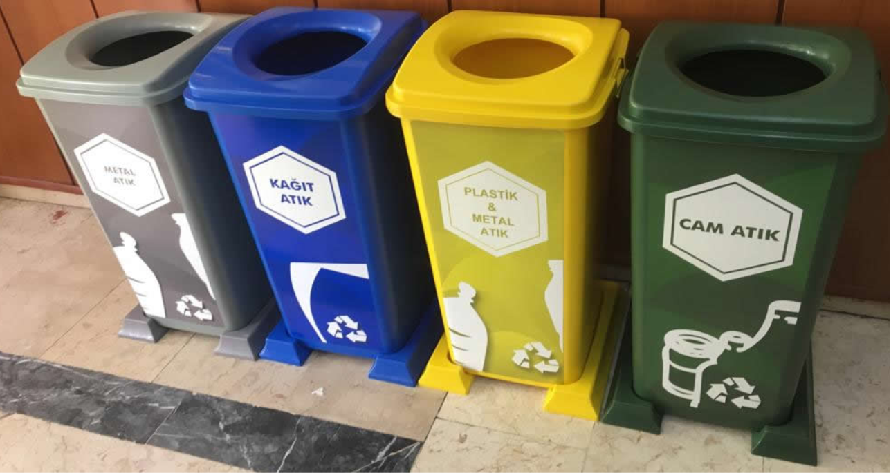
Sıfır Atık Yönetmeliği
12/7/2019 , 30829 R.G.
Madde 14
Atıkların biriktirilmesi, toplanması ve biriktirme ekipmanlarının özellikleri

Slide 6
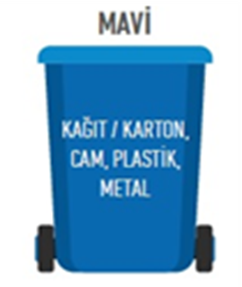
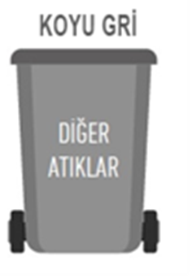
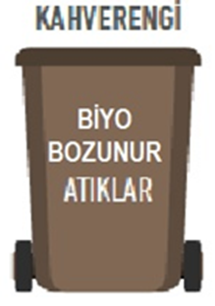
Atıkların birlikte biriktirilmesi durumunda
Atık pil, bitkisel atık yağ, atık elektrikli ve elektronik eşya ile diğer geri kazanılabilir atıklar, atık ilaçlar ve büyük hacimli atıklar mahalli idarelerin toplama planına uygun olarak biriktirilerek yetkili idareye teslim edilir veya bu atıklar için oluşturulmuş toplama noktalarına, atık getirme merkezlerine ve/veya atık işleme tesislerine teslim edilir.

Slide 7
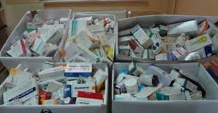
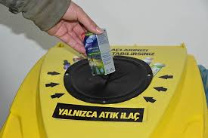
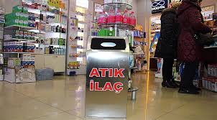
Atık İlaçlar
Evlerden kaynaklanan atık ilaçlar, İl Sıfır Atık Yönetim Sistemi Planında toplama noktası olarak belirlenmiş olan ilaç satışı yapılan yerlerde ve atık getirme merkezlerinde toplanır.
Atık ilaçların toplanması için kullanılacak biriktirme ekipmanları; paslanmaz metal veya yüksek yoğunluklu plastik malzemeden yapılmış, kapaklı, kapakları kilitlenir, yükleme-boşaltma esnasında torbaların hasar görmesine veya delinmesine yol açabilecek keskin kenarları olmayan, yüklenmesi kolay, içerisine atık atıldıktan sonra tekrar alınmasına imkân vermeyecek şekilde teşkil edilir ve üzerinde “Atık İlaç” ibaresi bulunur.

Slide 8
Sıfır Atık Yönetim Sistemi Kurulumu

Slide 9
Yol Haritası
A-Çalışma Ekibi
1)Çalışma Ekibin oluşturulması
B-Planlama
2)Mevcut Durum Tespiti
3)Plan Yapılması
4)İhtiyaç Analizi
C-Uygulama
5)Eğitim
6)Uygulamaya Geçiş
Ç-İzleme
7)İzleme. Kayıt, iyileştirme

Slide 10
Belediyeler tarafından;
Atık sorunun çözümlenmesi, çevre kirliliğinin önlenmesi, sürdürülebilir sistem kurulması için entegre plan hazırlamaları gerekmektedir. Entegre atık yönetim planının, İl Sıfır Atık Yönetim Sistemi Planına uyumlu hale getirilmesi
İlçe belediyeleri tarafından yürütülen sıfır atık yönetim sistemi uygulamalarının iyileştirilmesi ve yaygınlaştırılması
Sıfır atık yönetim sistemine yönelik işbirliği ve koordinasyonu sağlamakla sorumludurlar.

Slide 11
Sıfır Atık Yönetmeliği gereğince; Çevre Yönetim Birimi, Çevre Görevlisi ve Çevre Danışmanının yönlendirmesi ve koordinasyonu doğrultusunda Sıfır Atık Çalışma Ekibi oluşturulabilir.
250.000 den fazla nüfusa sahip Büyükşehir ilçe belediyeleri tarafından çevre yönetim biriminin kurulması
İl Merkez İlçe Belediyeleri Dışındaki Diğer Belediyeler, İl Özel İdareleri tarafından çevre görevlisinin bulundurulması ve/veya çevre danışmanlık hizmetinin alınması
250.000 den az nüfusa sahip Büyükşehir ilçe belediyeleri, Belediye Birlikleri, İl Merkez İlçe Belediyeleri tarafından en az bir çevre görevlisinin bulundurulması

Slide 12
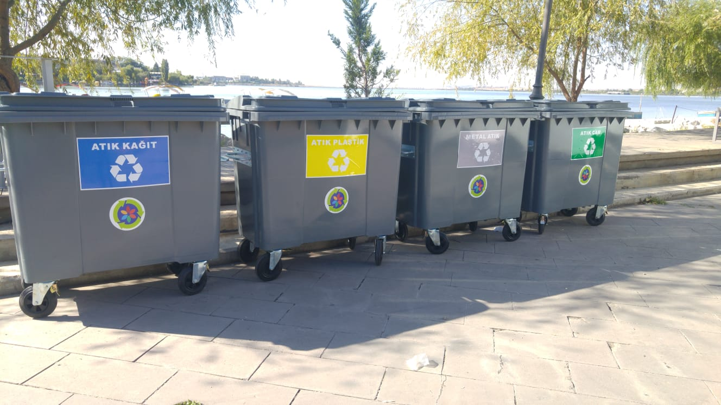
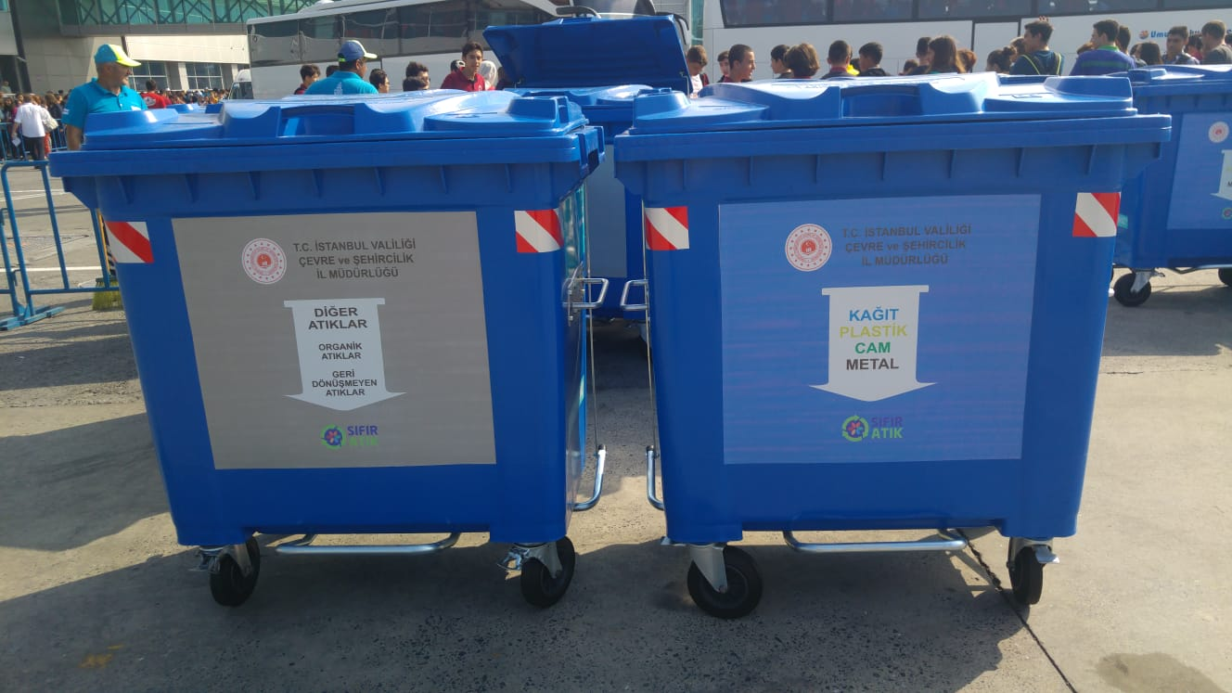
Biriktirme Ekipmanları 1
Cadde ve sokaklara en az ikili set olarak yerleştirilir.
Renk kriterlerine uygun olmalı, giydirme veya etiketleme ile mevcutlar kullanılabilir. Mavi ve gri
Nüfus yoğunluğu ve toplama sıklığına, atığın özelliğine ve miktarına göre doğru hacim, ebatta olmalıdır.
Ulaşım mesafesi dikkate alınmalıdır. Kolay ulaşılabilir olmalı
Sayısı belirlenirken mevcut çöp konteyneri sayısı esas alınabilir.
Sokağın uzunluğu dikkate alınarak her sokağa en az bir takım yerleştirilebilir.
Dış mekan ekipmanların üzeri kapalı olması tercih edilmeli
Şehrin konseptine uygun seçil

Slide 13
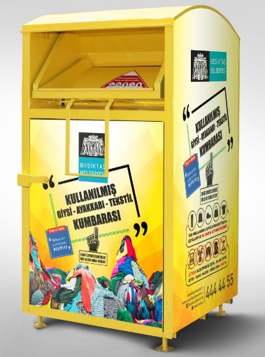
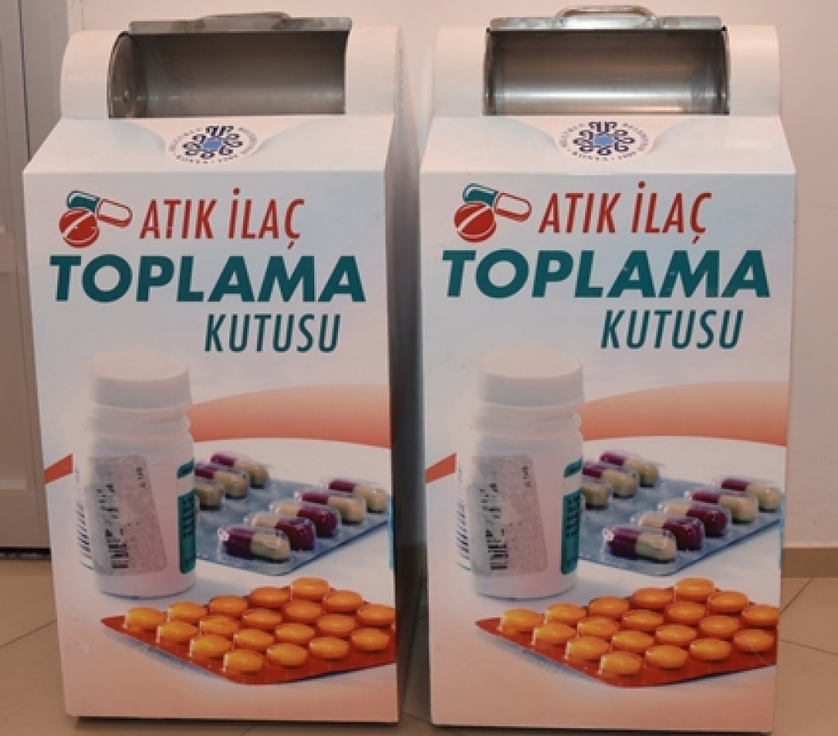
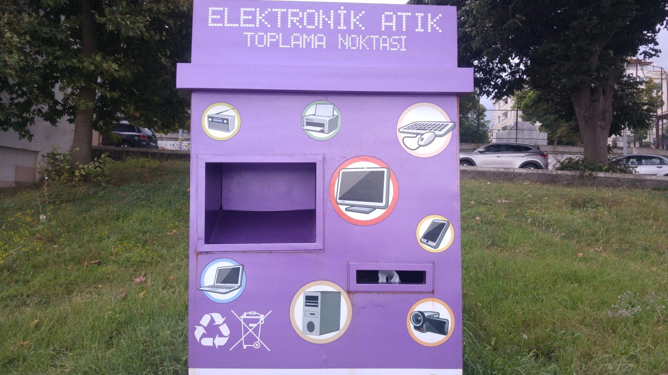
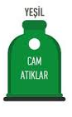

Biriktirme Ekipmanları 2
Atığın özelliğine uygun ekipman olmalıdır. PET için kafes olabilir, organik atık için devrilmelere dayanıklı ekipman olabilir.
Cadde, sokak ve kamuya açık alanlara ihtiyaca göre atık cam kumbaraları yerleştirilir
Biyobozunur atıklar çay ocakları, kafeterya, yemek hazırlama veya yemek servisinin yapıldığı yerler gibi yoğun oluşum gösterdiği noktalarda ayrı toplanır.
Evlerden kaynaklanan atık ilaçların toplanması için toplama noktası olarak belirlenen ilaç satışının yapıldığı yerlerde ve atık getirme merkezlerinde toplanır.
Tekstil/giysi atıklarının toplanması amacıyla kumbaraların yerleştirilmesi ve bu atıkların yeniden değerlendirilmesi amacıyla çalışmaların yürütülmesi

Slide 14
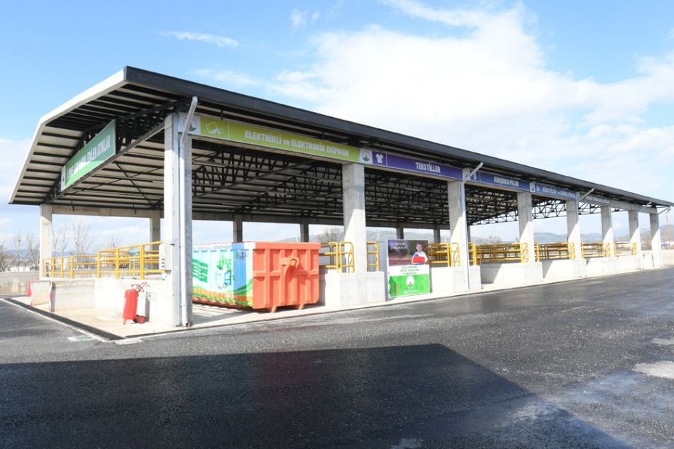
Birinci Sınıf Atık Getirme Merkezi
Atık Getirme Merkezi Tebliği
Resmi Gazete Tarihi: 31.12.2014 Resmi Gazete Sayısı: 29222
Kurulması bir zorunluluk
Belediyeler,
Mahalli idare birlikleri
Büyükşehirlerde ilçe belediyeleri

Slide 15

Atık Grubu | Kapsamı
1 | Kağıt ve kağıt/karton ambalaj atıkları
2 | Plastik ve plastik ambalaj atıkları
3 | Metal ve metal ambalaj atıkları
4 | Cam ve cam ambalaj atıkları
5 | Ahşap ve ahşap ambalaj atıkları
6 | Giysi, tekstil ve tekstil ambalaj atıkları
7 | Kurşunlu piller
8 | Pil ve akümülatörler
9 | Floresan lambalar
10 | Elektrikli ve elektronik ekipmanlar
11 | Sitotoksik ve sitostatik ilaçlar
12 | Sıvı ve katı yağlar
13 | Hacimli atıklar ile ömrünü tamamlamış lastikler
14 | Evlerden kaynaklı tehlikeli atıklar

Slide 16
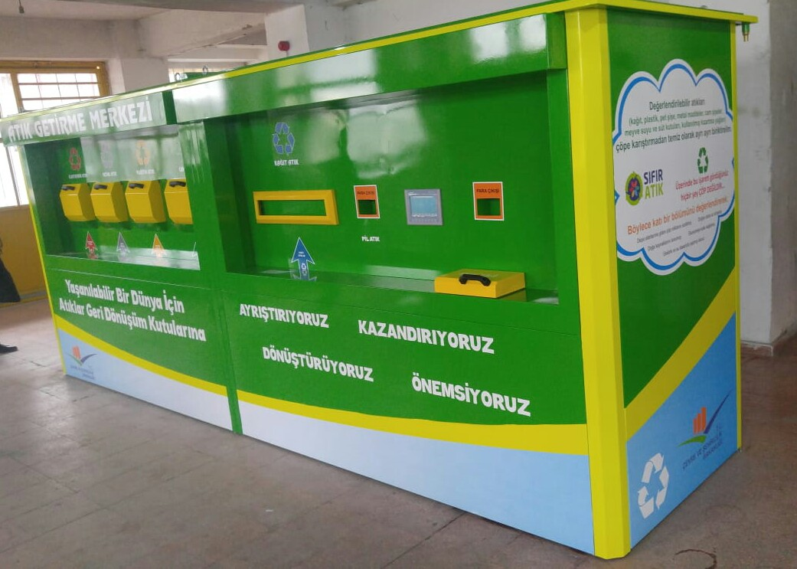
Mobil Atık Getirme Merkezi
Toplu konutlara
Meydanlara
Turistik bölgelere
Alışveriş noktalarına
Yaklaşık 15.000 den fazla nüfusa sahip mahallere konulabilir.
Belediyeler atölyelerde üretebilir
Bitkisel atık yağ, Atık elektrikli ve elektronik eşya, pil, büyük hacimli atıklar toplanır

Slide 17
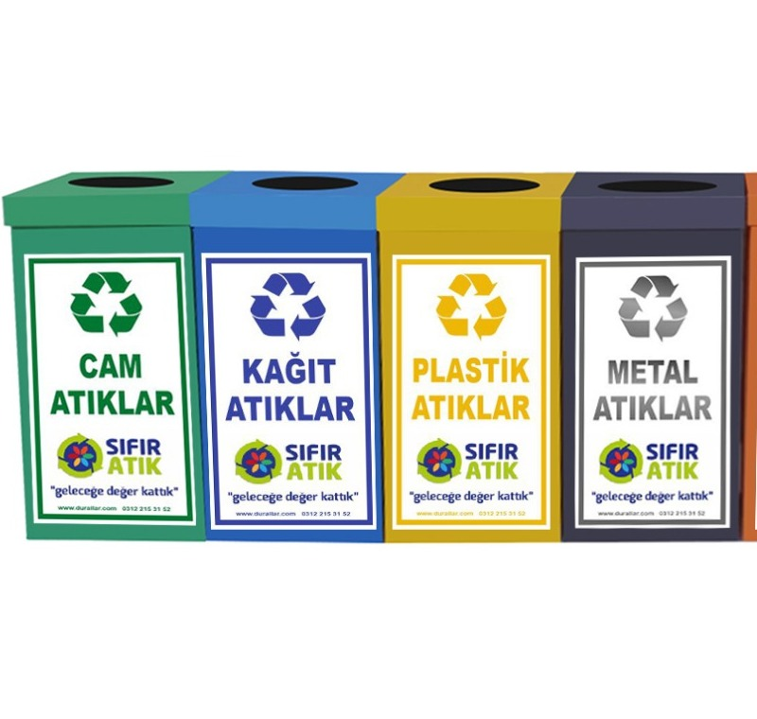
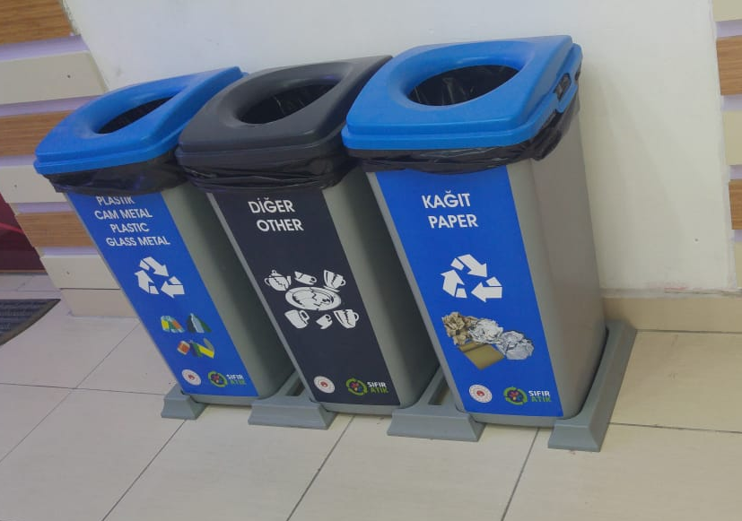
Kurum ve Kuruluşlarda Biriktirme Ekipmanları
En az ikili olarak yerleştirilmelidir.
Renk kriterlerine uygun olmalı, giydirme veya etiketleme ile mevcutlar kullanılabilir.
Nüfus yoğunluğu ve toplama sıklığına, atığın özelliğine ve miktarına göre doğru hacim, ebatta olmalı
Ulaşım mesafesi dikkate alınmalıdır. Kolay ulaşılabilir olmalı,
Binalarda her kata en az bir adet konulabilir, koridorlarda yaklaşık 20 m de bir yerleştirilebilir, masa altındaki bireysel çöp kutularının kaldırılması gereklidir.
Binanın konseptine uygun seçilebilir

Slide 18
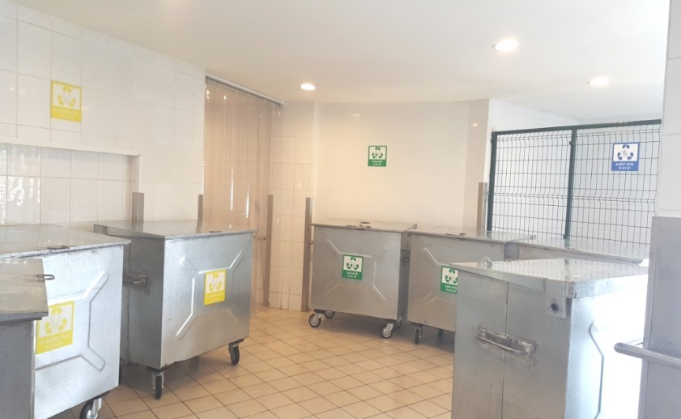
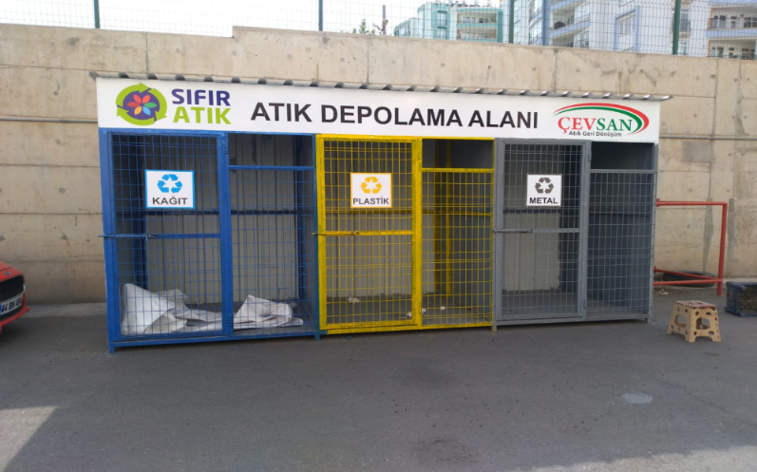
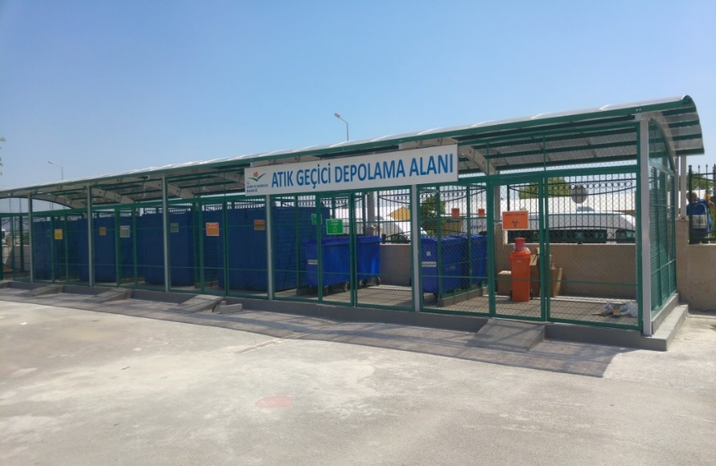
Geçici depolama: Atıkların, işleme tesislerine ulaştırılmadan önce güvenli bir şekilde bekletilmesi

Slide 19
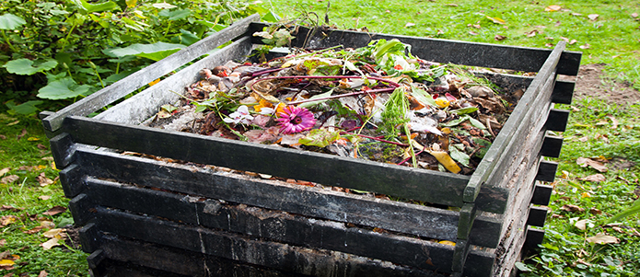
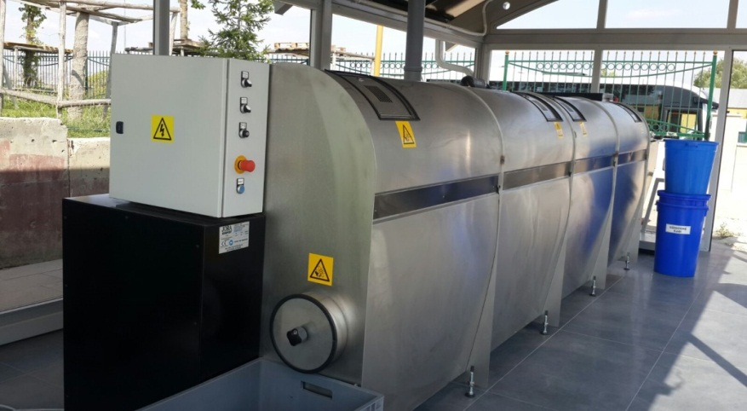
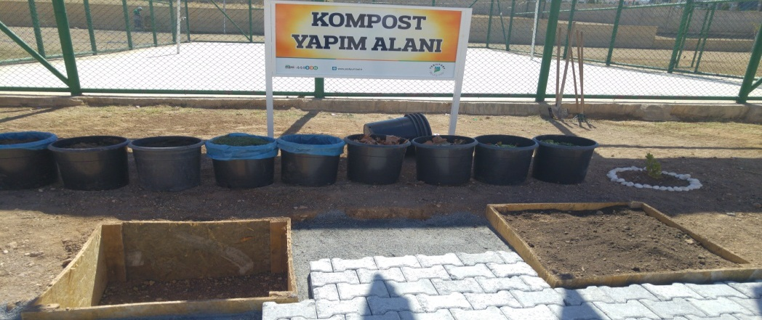
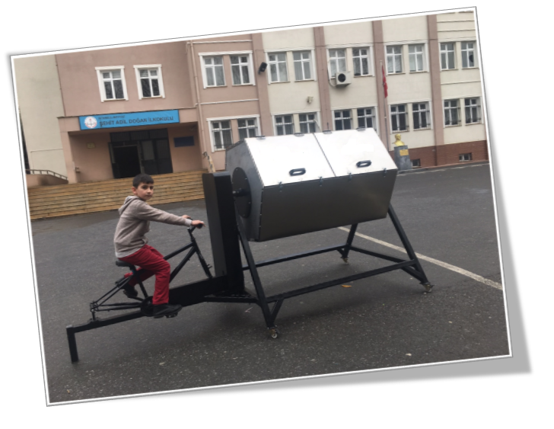
Kompost Üretimi
Bahçede Kompost
Makinede kompost

Slide 20

Eğitim ve Farkındalık
* Bilinçlendirme ve eğitim faaliyetleri yapılması
* Halkın, atıklarını ayırmaya ve ayrı biriktirmeye teşvik edilmesi,
* Atık oluşumunun önlenmesi için israfı önlemeye teşvik edilecek çalışmalarda bulunulması,
* Kurulan sıfır atık yönetim sisteminin konutlara ilanen duyurulması,
* Atıkların oluşturulan sistem doğrultusunda biriktirilmesini sağlamakla,

